Slide 1
UI 설계서
제주도 핫플레이스 추천 사이트

Slide 2
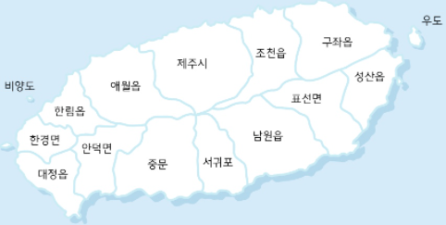
1. 기능별 화면 설계
2) 화면
Page | 1 | 세부기능 명 | Main 페이지 (제주도 지도만 보임) | 작성일 | 2022.01.11
설명 | 마우스 커서 올리기 전 => 제주도 지도만 보임
화면
홈 로고

Slide 3
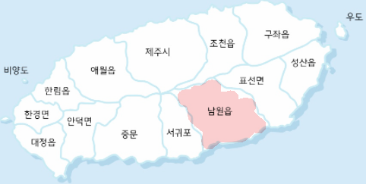

1. 기능별 화면 설계
2) 화면
Page | 1 | 세부기능 명 | 커서 올렸을 때 | 작성일 | 2022.01.11
설명 | 마우스 커서를 올리면 색이 칠해지고 뽁뽁이가 뜨면서 관광지 개수 표시
화면
홈 로고
9

Slide 4




1. 기능별 화면 설계
2) 화면
Page | 2 | 세부기능 명 | 뽁뽁이 클릭 시 화면이 밑으로 내려감 | 작성일 | 2022.01.11
설명 | 클릭한 지역의 [카페, 식당, 숙박] 리스트가 화면 밑에 나타남 / 지도는 올라감
화면
카페
식당
숙박
리스트
가게 이름
주소
가게 이름
주소
가게 이름
주소
가게 이름
주소

Slide 5
1. 기능별 화면 설계
2) 화면
Page | 2 | 세부기능 명 | 카테고리 클릭 | 작성일 | 2022.01.11
설명 | 카테고리 클릭 시 해당 분류의 리스트만 나옴
화면
카페
식당
숙박
리스트
가게 이름
주소
가게 이름
주소
가게 이름
주소

Slide 6
1. 기능별 화면 설계
2) 화면
Page | 2 | 세부기능 명 | 리스트 중 네모박스 어딘가를 클릭했을 때 | 작성일 | 2022.01.11
설명 | 아이콘 or 가게이름 or 주소 클릭 시 상세 페이지로 이동
화면
카페
식당
숙박
리스트
가게 이름
주소
가게 이름
주소
가게 이름
주소
가게 이름
주소

Slide 7
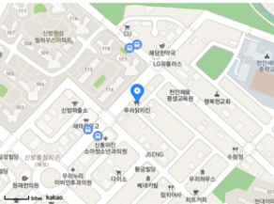
1. 기능별 화면 설계
2) 화면
Page | 3 | 세부기능 명 | 상세 페이지 | 작성일 | 2022.01.11
설명 | API 지도, 가게 이름, 주소, 영업시간, 전화번호, 사진 (공유 등등) 기능
화면
홈 로고
위치
가게 이름
공유버튼
주소
영업시간
전화번호
 |  | 사진 | 미리보기

Slide 8
1. 기능별 화면 설계
2) 화면
Page | 3 | 세부기능 명 | 홈 로고 클릭 | 작성일 | 2022.01.11
설명 | 로고 클릭 시 2번 페이지로 이동 (위- 지도, 아래-리스트)
화면
홈 로고
위치
가게 이름
공유버튼
주소
영업시간
전화번호
 |  | 사진 | 미리보기

